Slide 1




UỶ BAN NHÂN DÂN QUẬN LONG BIÊN
TRƯỜNG MẦM NON BẮC CẦU
LĨNH VỰC PHÁT TRIỂN THẨM MỸ
Dạy hát: Mùa hè đến
Nghe hát: Cho tôi đi làm mưa với
Đối tượng: Mẫu giáo Người thực hiện: Cao Thị Hiền Lương Năm học: 2024-2025

Slide 2
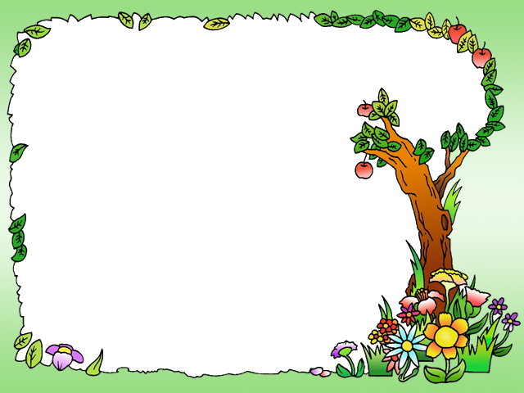







Phần1: Gây hứng thú
Trò chơi: Trời nắng, trời mưa

Slide 3



DẠY HÁT
Mùa hè đến
Sáng tác: Nguyễn Thị Nhung

Slide 4
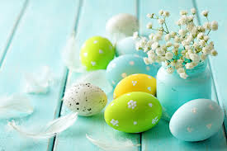

Mùa hè đến

Slide 5
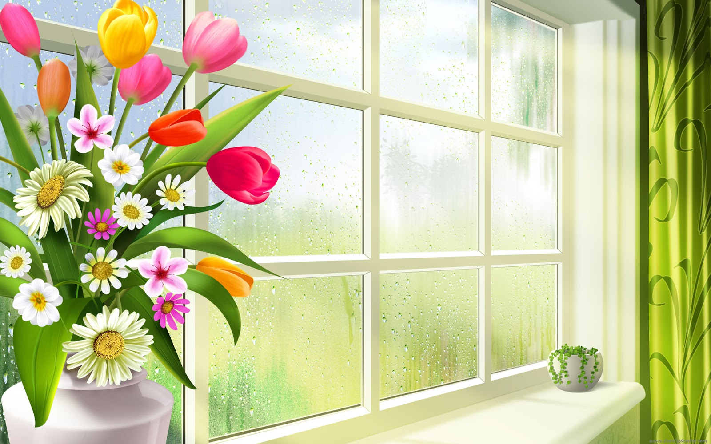
b. Nghe hát:
“Cho tôi đi làm mưa với”

Slide 6
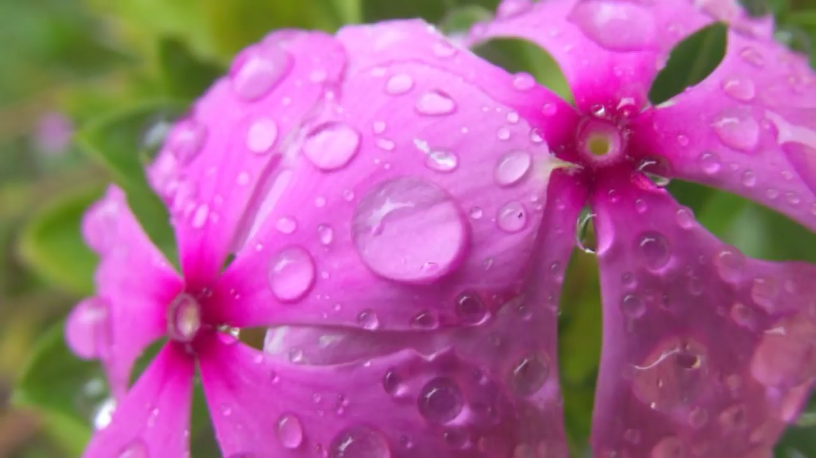

Slide 7
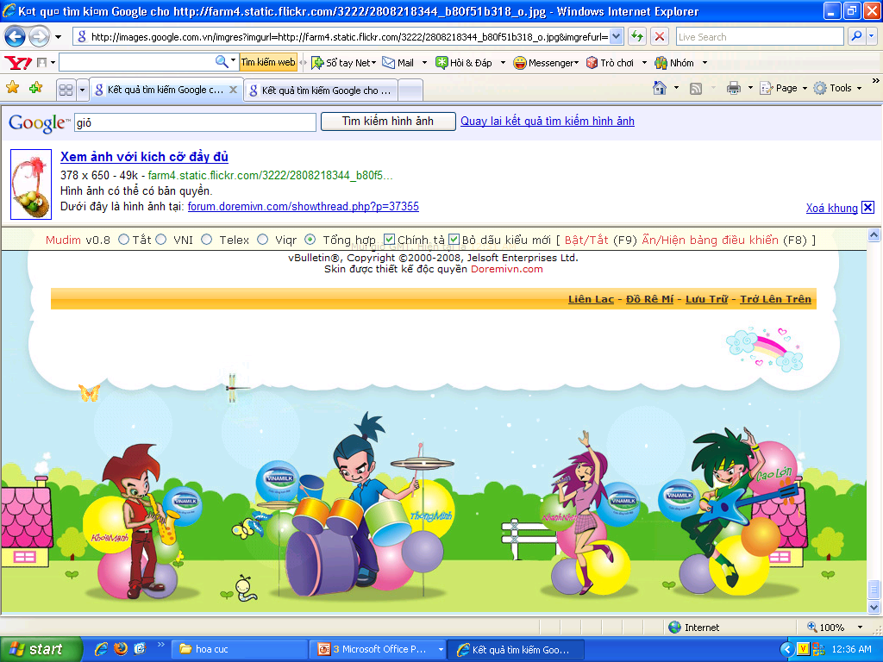

PHẦN 3: Trò chơi âm nhạc
Bao nhiêu bạn hát

Slide 8
Chúc các con chăm ngoan học giỏi
Chúc các cô một năm mới
sức khỏe, thành đạt

